Slide 1
Центр
делового
образования
Президентская
программа подготовки
управленческих кадров
Выпускной проект на тему «Разработка и внедрение системы управления имущественным комплексом на основе данных»
Выполнили:
Главный бухгалтер ФГБОУ ВО Омский ГАУ
Митасова Ольга Владимировна
Эксперты ОмГАУ:
Проректор В.М. Помогаев
Начальник управления ИТ П.И. Ревякин
Научный руководитель:
К.э.н., доцент кафедры «Экономика и финансовая политика» ОмГУ им. Ф.М. Достоевского
Завьялова Лилия Владимировна
Омск 2020
1

Slide 2
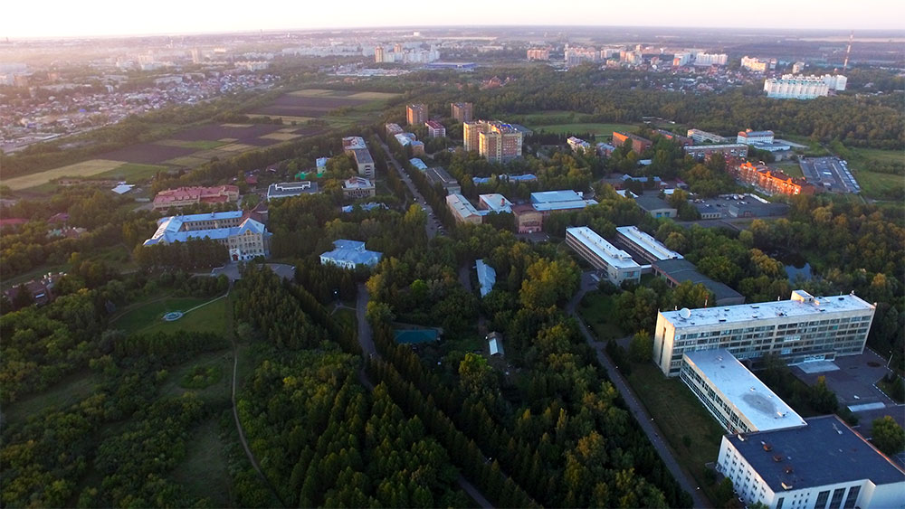
Резюме проекта
Цель проекта:
Разработать и внедрить в ФГБОУ ВО ОМГАУ интеллектуальную систему управления имущественным комплексом на основе данных со сроком реализации 1 января 2024 года
Заказчик проекта:
ректор ФГБОУ ВО Омский ГАУ О.В. Шумакова
Руководитель проекта:
Проректор по экономике
и информатизации ФГБОУ ВО Омский ГАУ
В.М. Помогаев
Участники проекта:
сотрудники ФГБОУ ВО Омский ГАУ
Период реализации проекта:
3 года - с 11.01.2021 по 27.12.2023
Стоимость проекта: 104 810 тыс. руб.
Источник финансирования проекта:
Субсидии на иные цели из федерального бюджета 102 893 тыс. руб.
Собственные средства университета 1 967 тыс. руб.
2

Slide 3
Анализ положения дел в отрасли/ВУЗе
Предпосылки создания проекта
Высшие учебные заведения
Снижение уровня государственной поддержки ВУЗов
на 12,7 млрд. руб.
за последних три года
Значительный износ недвижимого имущества ВУЗов 53%
Площадь, требующая капитального ремонта
11 730 110 кв.м. (19,7%)
Рост расходов на содержание имущественного комплекса
30%-50% бюджета
Увеличение себестоимости образовательных услуг вследствие повышения цен
Омский государственный аграрный университет
На 3,1 % (18,3 млн. руб.) снижение бюджетного финансирования
в 2020 году
От 40 до 70 %
износ инженерного оборудования зданий и сооружений
53 % общехозяйственных расходов-
расходы на содержание имущественного комплекса
Цена за обучение в 2020/2021 учебном году сохранена на уровне 2019 года
3

Slide 4
Функциональные области проект «Умный город»
Перспективы развития (прототипы)
4

Slide 5
Анализ положения дел в ВУЗе
Имущественный комплекс университета
2 студенческих городка
44 земельных участка
195,2 тыс.м² - площадь объектов недвижимости
102 объектов недвижимого имущества, в т.ч.
32 учебных объекта
16 общежитий
14 студенческий дворец культуры (3920,5 кв. м, 488 мест), спортивные комплексы, пункты общественного питания (5256 кв. м., 629 мест)
Исходные данные для реализации проекта
163,8 тыс.м² - площадь объектов недвижимости
36 объектов недвижимого имущества, в т.ч.
14 учебных объектов
15 общежитий
7 прочих объектов
5

Slide 6
Идея проекта
Система управления имущественным комплексом на основе данных
Создание прогнозных моделей управления
данными, ресурсами, финансами
2021-2023 гг
Интеллектуальная система управления зданиями
2021-2022
Центр обработки и управления информацией
2022-2023
Источник генерации
больших данных
Внедрение технологий интернет вещей
Автоматизированная система
дистанционным управлением
2022
Создание единой информационно-измерительной системы
2023
6

Slide 7
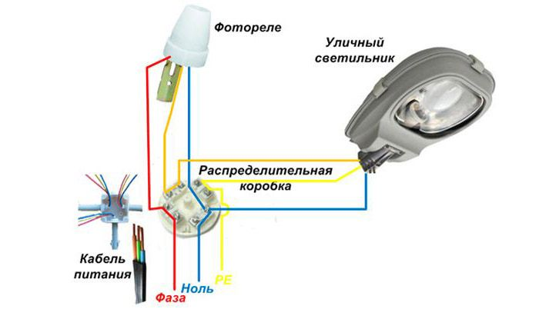
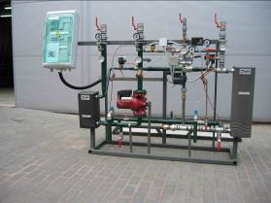
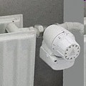
Интеллектуальная система управления зданиями
АВТОМАТИЗАЦИЯ СИСТЕМЫ ДИСТАНЦИОННОГО УПРАВЛЕНИЯ
УПРАВЛЕНИЕ ИСТОЧНИКОМ СВЕТА
Датчик включения света (фотореле) для уличного освещения
Автоматизация тепловых узлов
СИСТЕМА ЭЛЕКТРОСНАБЖЕНИЯ
Установка многотарифного счетчика
СИСТЕМА
ТЕПЛОСНАБЖЕНИЯ
Автоматизация системы отопления (установке терморегулятора для радиатора отопления)
Управление искусственным освещением
(установка датчика движения)
7

Slide 8
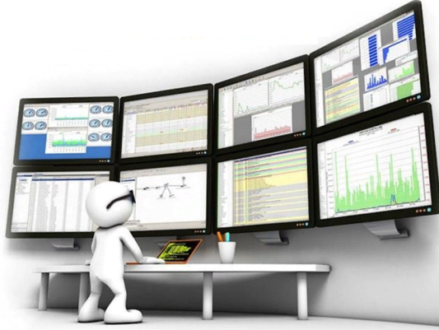
Структура работ
Система управления имущественным комплексом на основе данных
Завершение проекта, эксплуатация
Формирование концепции проекта,
команды
Организация центра обработки информации и управление данными
Монтажные и пуско-наладочные работы
Проектно-изыскательные
работы
Полную декомпозицию работ проекта
см. раздаточный материал стр.??
8

Slide 9
Организационная структура проекта
КОМАНДА ПРОЕКТА
ПОСТАВЩИКИ
9

Slide 10
Финансовый план
Сводный сметный расчет
Наименование статей расходов | Сумма, руб.
Расходы на оплату труда | 704 424,62
Страховые платежи (30,2%) | 212 736,24
Смета расходов на оплату работ сторонним организациям (проектно-сметные, государственная экспертиза документов проектно-сметной документации, монтажно-строительные работы и пусконаладочные по автоматизации систем инженерного оборудования) | 101 949 533,24
Смета расходов на приобретение программного обеспечения | 943 500,00
Смета расходов на оплату услуг сторонних организаций (настройка ИС, разработка прогнозных моделей) | 500 000,00
Прочие расходы | 250 000,00
Непредвиденные расходы | 300 000,00
Итого | 104 860 194,10
Источник финансирования проекта
Субсидии на иные цели из федерального бюджета 102 893 тыс. руб.
Собственные средства 1 917 тыс. руб.
10

Slide 11
Экономический эффект
Годовые показатели | Значение показателя без проекта | Значение показателя с проектом | Изменение показателя экономия
Экономия всего, тыс. руб. | 62 472,30 | 37 899,30 | 24 573,00
Объем потребления тепловой энергии, Гкал | 27 030 | 15 599 | 11 431
Сумма затрат за потребление тепловой энергии, тыс. руб. | 44 626,10 | 25 754,00 | 18 872,10
Объем потребления электроэнергии, кВт | 5 323 093 | 3 404 345 | 1 918 748
Сумма затрат за потребления электроэнергии, тыс. руб. | 17 846,20 | 12 145,30 | 5 700,90
Инвестиции в проект (Ic) 104 810,2 тыс. руб.
Показатели экономической эффективности проекта
Чистый приведенный доход (NPV) – 3 875,36 тыс. руб.;
Индекс рентабельности проекта (PI) – 1,04
Внутренняя норма рентабельности (IRR) – 14 %
Дисконтированный срок окупаемости (DPP) -7 лет
11

Slide 12
Социальный эффект
Значимость | Эффект
Региональная | Формирование имиджа региона как научно-образовательного центра Увеличение вариантов финансовой поддержки региона Повышение привлекательности образования в регионе
Административная | Формирование имиджа университета в международных рейтингах по устойчивому развитию образовательных организаций Повышение конкурентоспособности Достижение стратегических целей организации Выполнение мониторинговых показателей эффективности Совершенствование системы управления финансами, повышение качества финансового менеджмента Разгрузка топ-менеджеров от «текучки» и предоставление им возможности заниматься стратегическими задачами Обновление инфраструктуры, новейшими системами аналитики и управления кампусом.
Социальная | Реализация проекта «Кампус будущего» в рамках ФП «Экспорт образования»: создание современного университетского кампуса, комфортные условия пребывания для обучающихся и сотрудников университета, в том числе для повышения количества иностранных обучающихся; планируется увеличение к 2025 году численности иностранных обучающихся до 25% (не менее 3 000 чел.)
Экологическая | Рациональное использование ресурсов
12

Slide 13
Анализ рисков
Вид риска | Факторы | Вероятность | Способ управления
Технологический | Невыполнение подрядными организациями условий договора в плане качества и сроков | Средняя | Определение в договоре штрафных санкций за несвоевременное и/или некачественное выполнение работ. Усиление контрольных мероприятий
Финансовый | Уменьшение размера субсидии на иные цели из федерального бюджета | Высокая | Привлечение федеральных и региональных партнеров, спонсоров.
Рыночный | Увеличение стоимости компонентов при внедрении системы | Средняя | Принятие риска
Организационный | Форс-мажорные обстоятельства, в том числе природно-климатические, экологические, биологические | Низкая | Соблюдение мероприятий инженерно-технических, по предупреждению ЧС, санитарно-гигиенических, противоэпидемиологических правил и норм в университете
13

Slide 14
Спасибо за внимание!

